Slide 1
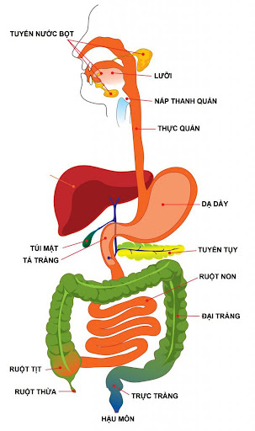
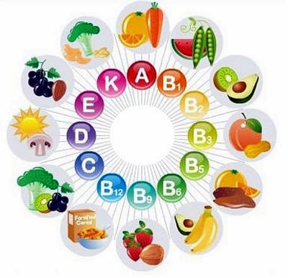
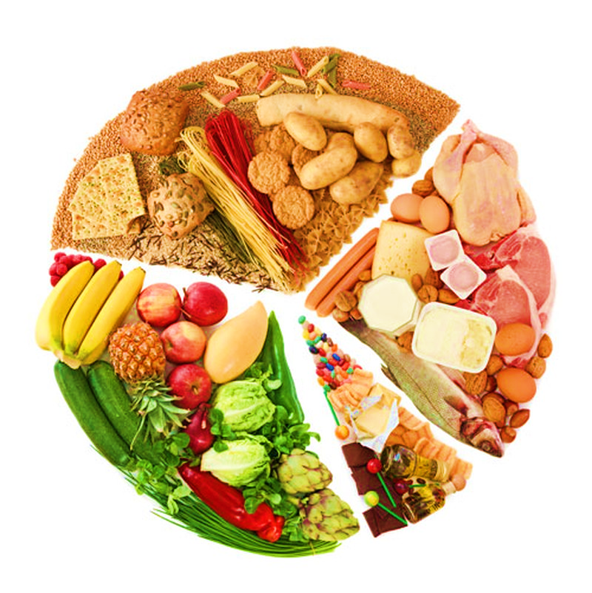
CHỦ ĐỀ 2.
DINH DƯỠNG VÀ TIÊU HÓA
Trường THCS Tân Xuân
Tổ KHTN

Slide 2
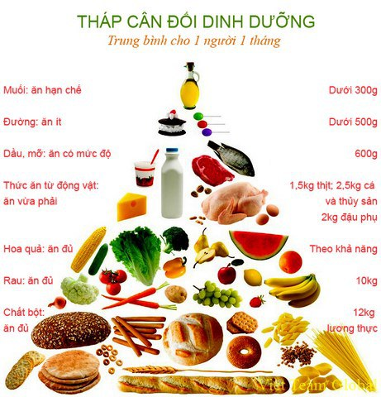
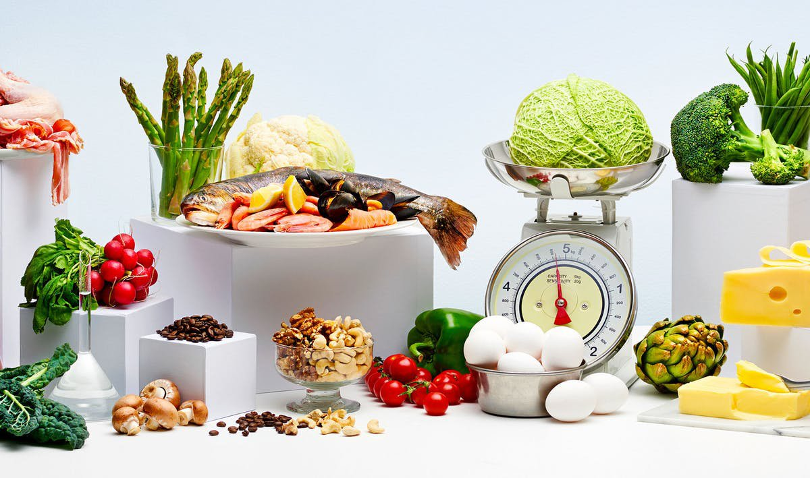
CHẾ ĐỘ DINH DƯỠNG Ở NGƯỜI
Tiết 17.

Slide 3
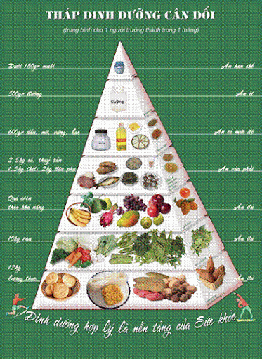
CHẾ ĐỘ DINH DƯỠNG Ở NGƯỜI
Chế độ dinh dưỡng ở các độ tuổi
Nguyên tắc lập khẩu phần

Slide 4




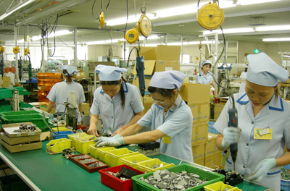
I
Chế độ dinh dưỡng ở các độ tuổi
Chế độ dinh dưỡng ở các độ tuổi có giống nhau không ?

Slide 5
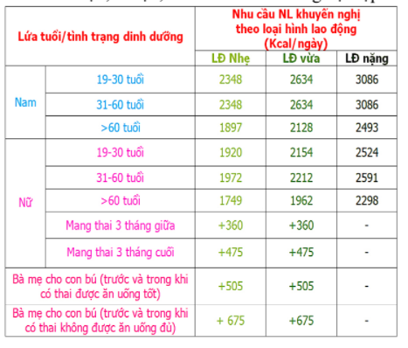
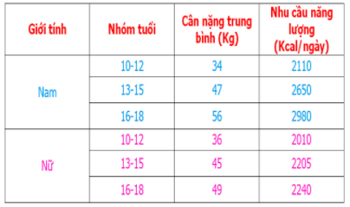

Slide 6
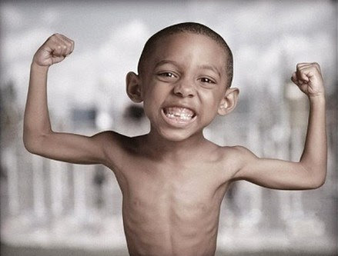
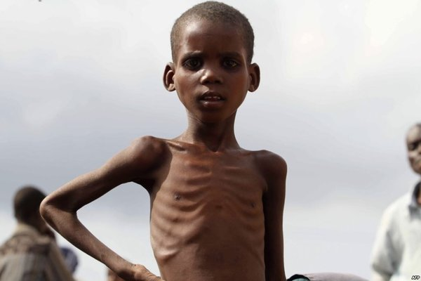
Sự khác nhau về nhu cầu dinh dưỡng ở mỗi cơ thể phụ thuộc vào yếu tố nào?
Nếu ăn uống không đầy đủ sẽ dẫn tới tình trạng gì ?
Phụ thuộc vào :
Độ tuổi
Giới tính
Trạng thái sinh lý
Lao động
Suy dinh dưỡng

Slide 7
Bảng 36- 1. Tỉ lệ % trẻ em Việt Nam (dưới 5 tuổi) bị suy dinh dưỡng qua các năm
( Theo tài liệu của Vụ Bảo vệ bà mẹ và trẻ em- Bộ y tế, 2001)
Tình trạng suy dinh dưỡng | 1985 | 1995 | 1997 | 1999 | 2000 | Mục tiêu năm 2005
Thiếu cân (W/ A) | 51,5 | 44,9 | 40,6 | 36,7 | 33,8 | 25
Chưa đạt chiều cao (H/ A) | 59,7 | 46,9 | 44,1 | 38,7 | 36,5 | 27,5
Qua bảng hãy cho biết tại sao tỉ lệ suy dinh dưỡng ở trẻ em ngày càng giảm?
Do trình độ khoa học phát triển, thu nhập bình quân cao
(W: Khối lượng cơ thể; H : Chiều cao; A : Tuổi )

Slide 8
Bảng 36.2. Tỉ lệ % suy dinh dưỡng của trẻ em ở một số khu vực trên thế giới
(Theo tài liệu của vụ bảo vệ bà mẹ và trẻ em – Bộ y tế, 2001)
Tại sao trẻ em suy dinh dưỡng ở các nước đang phát triển chiếm tỉ lệ cao ?
Khu vực | Tỉ lệ % trẻ em suy dinh dưỡng
 | Thiếu cân (W/A) | Chưa đạt chiều cao (H/A)
Việt Nam | 33,8 | 36,5
Châu Á (ước tính) | 28,9 | 34,4
Chung các nước đang phát triển (Ước tính) | 36,7 | 32,5
Thái Lan | 19 | 16
Philippin | 28 | 30
Indonesia | 34 | 42
Lào | 40 | 47
Campuchia | 52 | 56
Trung Quốc | 10 | 17

Slide 9
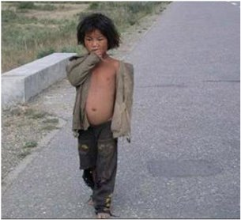
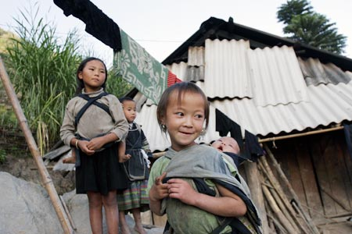
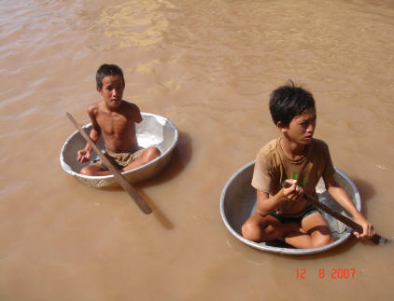
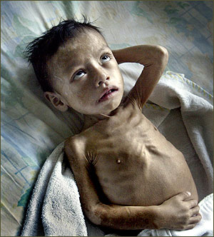
Do chất lượng cuộc sống của người dân còn thấp

Slide 10
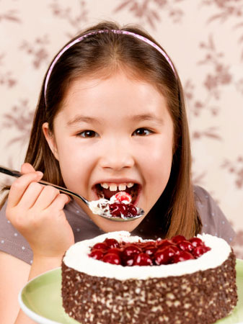
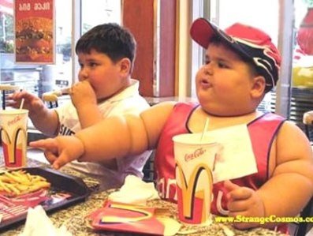
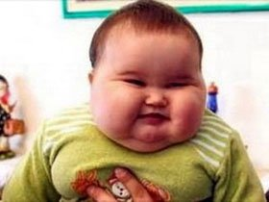
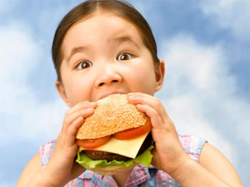
Trẻ em ăn uống quá nhiều, thực phẩm giàu năng lượng dễ hấp thụ mà ít vận động thì dẫn đến hậu quả gì?
Bị bệnh béo phì
Khắc phục bệnh béo phì cần làm thế nào?

Slide 11


I
Chế độ dinh dưỡng ở các độ tuổi
Ở những độ tuổi khác nhau, chế độ dinh dưỡng cũng khác nhau
Chế độ dinh dưỡng quyết định sự phát triển thể lực, trí tuệ, tầm vóc và khả năng học tập

Slide 12

II
Nguyên tắc lập khẩu phần
1. Khái niệm
Thức ăn bao gồm những thành phần gì ?
Prôtêin, Lipit, Gluxit, Muối khoáng, Vitamin.
1 gam prôtêin oxi hoá hoàn toàn giải phóng 4,1 kcal
1 gam lipit oxi hoá hoàn toàn giải phóng 9,3 kcal
1 gam gluxit oxi hoá hoàn toàn giải phóng 4,3 kcal
Để đủ sức khỏe học tập và sinh hoạt một nữ sinh lớp 8 cần:
+ Bữa sáng: bánh mì 65 gam, sữa đặc: 15 gam
+ Bữa trưa: cơm 200 gam, đậu phụ 75 gam, thịt lợn 100 gam, dưa muối 100 gam
+ Bữa tối: cơm 200 gam, cá 100 gam, rau 200 gam, đu đủ chín 100 gam

Slide 13
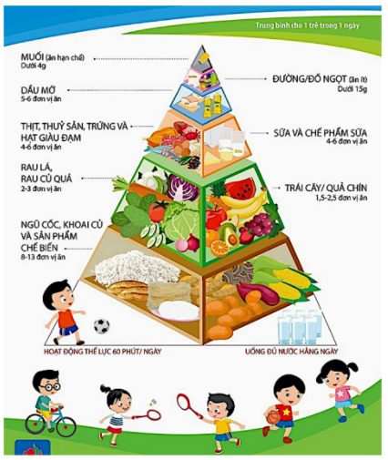
II
Nguyên tắc lập khẩu phần
1. Khái niệm
Khẩu phần
- Khẩu phần là lượng thức ăn cung cấp cho cơ thể trong ngày

Slide 14
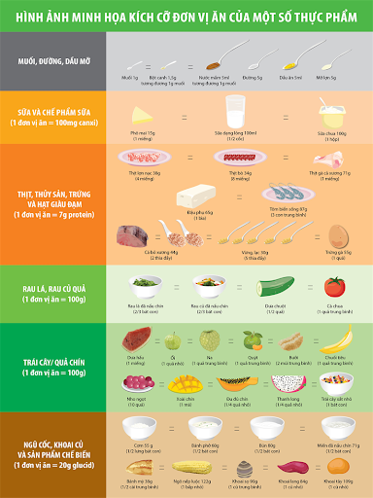
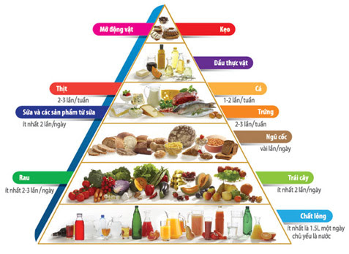
II
Nguyên tắc lập khẩu phần
2. Nguyên tắc lập khẩu phần

Slide 15
II
Nguyên tắc lập khẩu phần
2. Nguyên tắc lập khẩu phần
Nguyên tắc
Đảm bảo cung cấp đủ năng lượng cho cơ thể
Đảm bảo cân đối đủ thành phần các chất hữu cơ, cung cấp đủ muối khoáng và vitamin
Đảm bảo cung cấp đủ lượng thức ăn phù hợp cho cơ thể
Khoảng cách giữa các bữa ăn là 4h

Slide 16
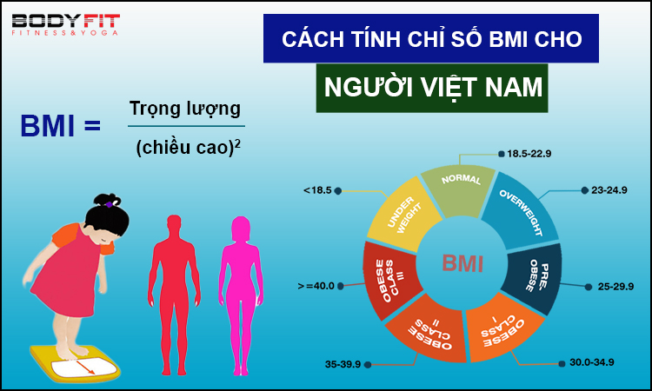
Vận dụng

Slide 17
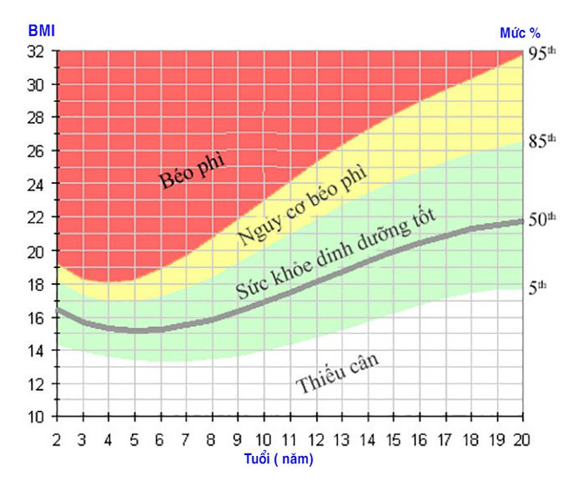
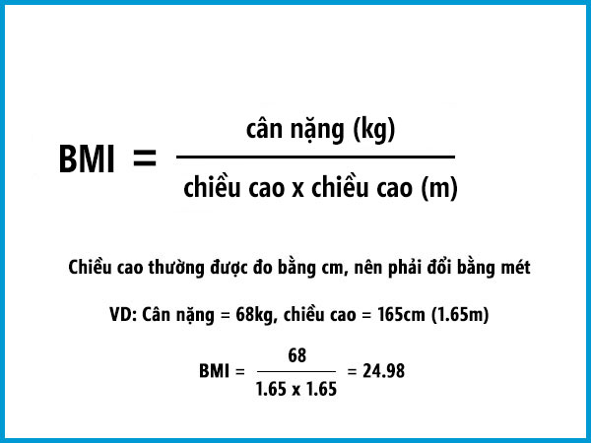
Hãy tính chỉ số BMI của mình ?

Slide 18


Dặn dò
Học bài cũ
Chuẩn bị bài mới “Sức khỏe tiêu hóa” bài 30 SGK

